Slide 1


SHOW ME THE REACTION
2014136070 송재윤
임베디드응용 및 실습 프로젝트 최종발표
담당 교수 : 강승우 교수님
발표일 : 2017.12.19

Slide 2
CONTENTS
프로젝트를
통해
배운 것
구현 시 어려움
및 해결
주제 소개
구현 내용
시스템 구조
시연 모습
프로젝트
응용 의의

Slide 3
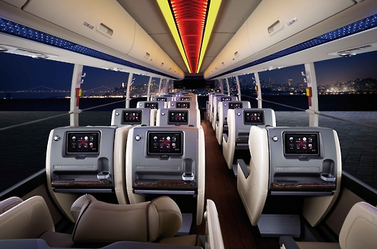
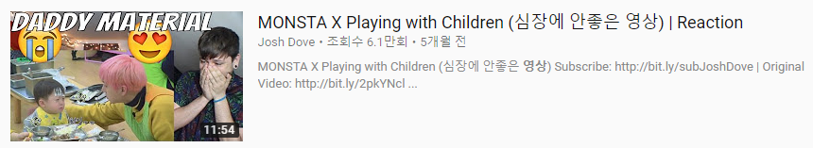
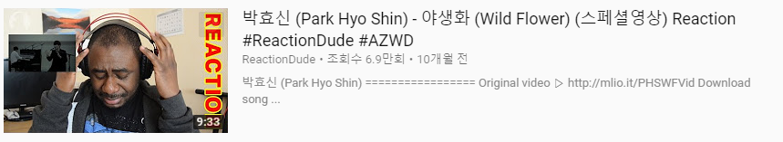



주제 소개
프리미엄 고속버스나 비행기 좌석에 배치된 디스플레이에 카메라를 장착하여 고객들에게 엔터테인먼트 서비스를 제공
요즘 사람들의 놀 거리인 reaction 영상 & try not to challenge를 Emotion API를 사용하여 즐길 수 있다고 생각하였음.
주제 선정 배경
+
2

Slide 4













주제 소개
Microsoft Emotion API를 사용한 엔터테인먼트 서비스
SHOW YOUR REACTION 카테고리는 영상 감상 동안 자신의 반응이 어땠는지 감상 후 결과를 확인.
CHALLENGE 카테고리는 EMOTION API의 결과가 영상에서 유도하는 감정에 부합하지 않도록 도전하도록 함.
자신의 감상 결과 혹은 챌린지 결과를 다른 사람들의 결과 통계와 함께 띄워 줌.
SHOW ME
THE REACTION
성공 여부
SHOW YOUR REACTION
결과 통계
(나 & 다른 사람)
‘Try not to’ Challenge
결과 통계
(나 & 다른 사람)
3

Slide 5





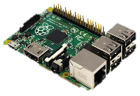
시스템 구조
Microsoft
Emotion API
PiCamera
사용자 얼굴 캡쳐
캡처 사진으로
API 요청 및
결과 받기
결과 데이터 저장 및
데이터 가져오기
AJAX로
캡처 요청
Web
Flask로
서버 돌리기
4

Slide 6
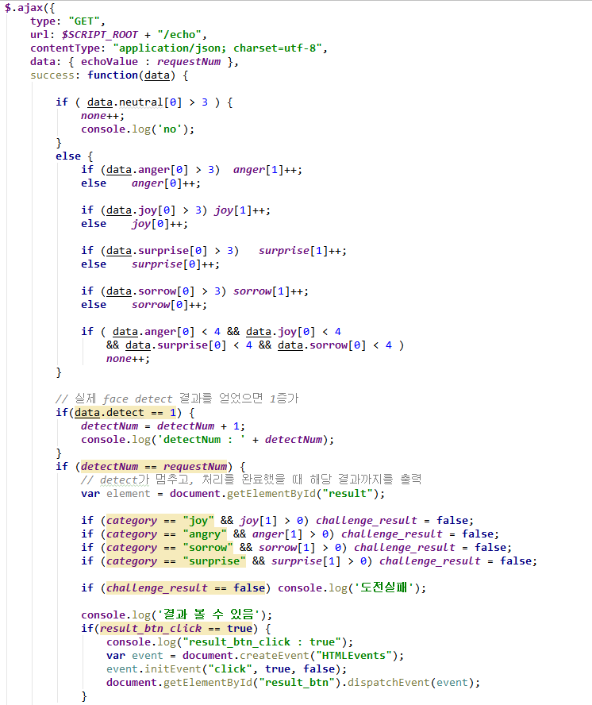
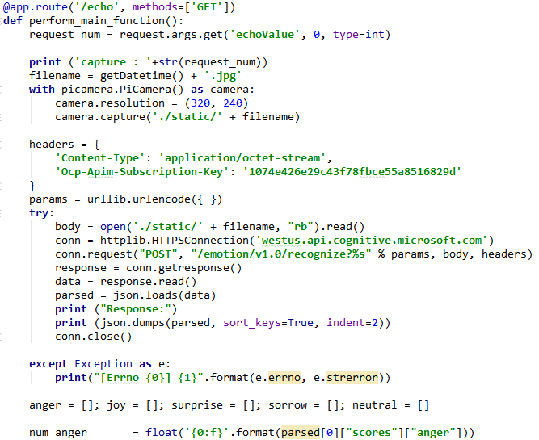
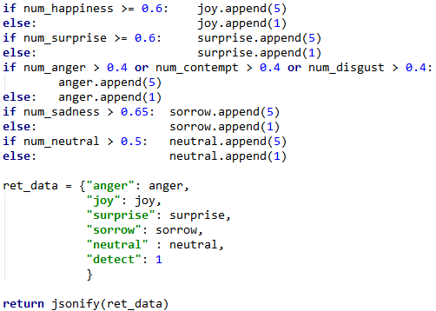
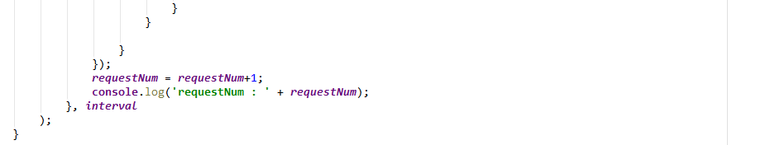
youtube.js
구현 내용
main.py
캡처 요청
↓
서버로부터
결과 얻음
↓
결과 저장
jQuery를 이용하여
웹 페이지와
서버 사이 ajax통신
캡처 요청 받으면
캡쳐 실행
캡처한 사진으로
Emotion API
실행
API 결과
웹 페이지로 반환
CHALLENGE의 경우
성공여부 확인
5

Slide 7
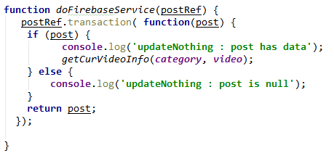
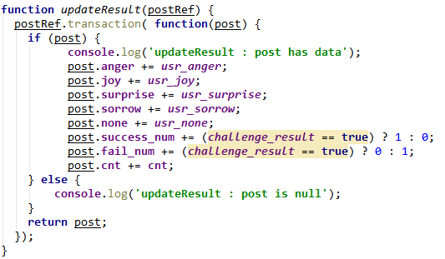
구현 내용
result.js
<doFirebaseService>
파이어베이스 관련 작업
실행
↓
<getCurVideoInfo>
현재 감상하는 비디오의
다른 사람들의 결과를 가져옴
↓
<updateResult>
해당하는 카테고리에
현재 사용자의 결과 업데이트
…
…
6

Slide 8
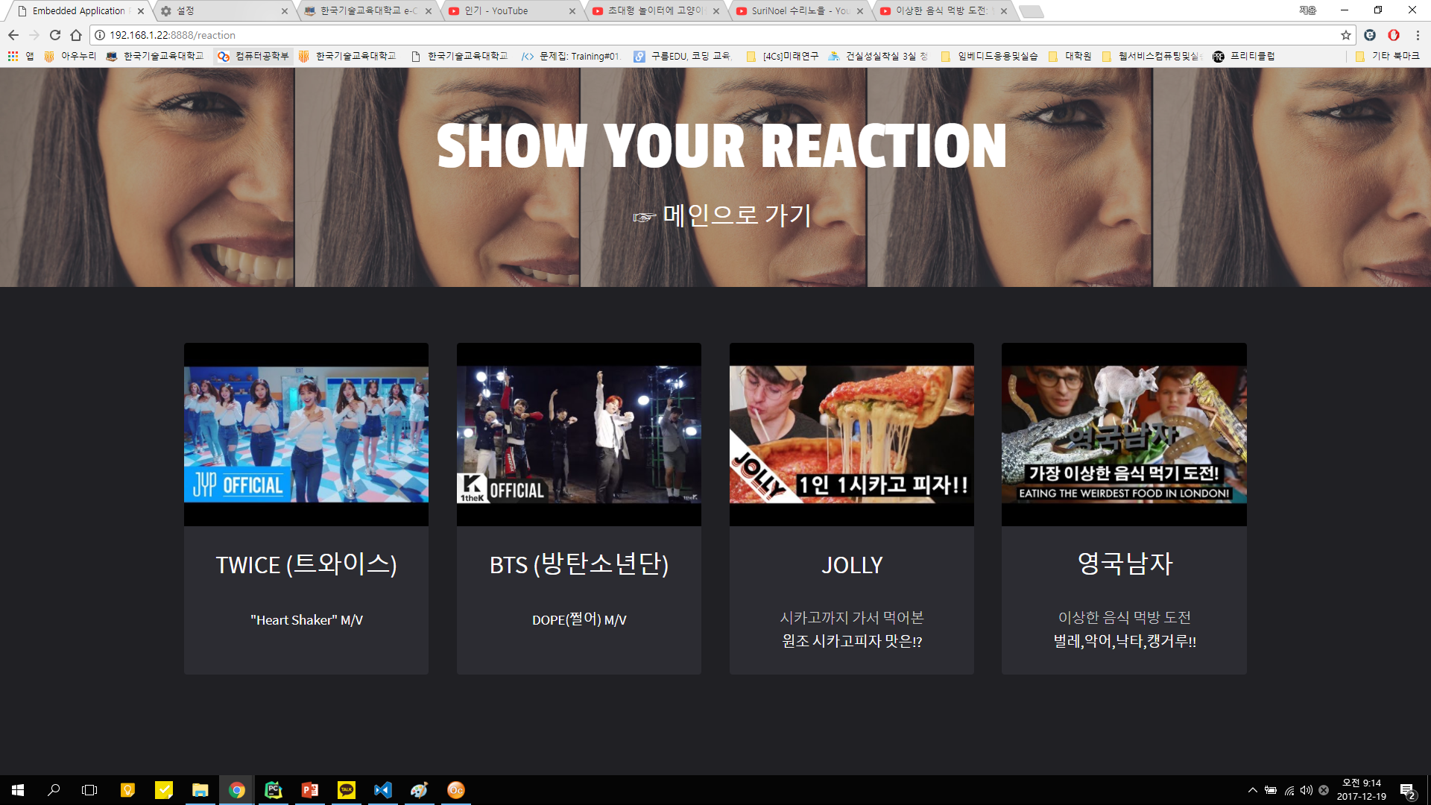
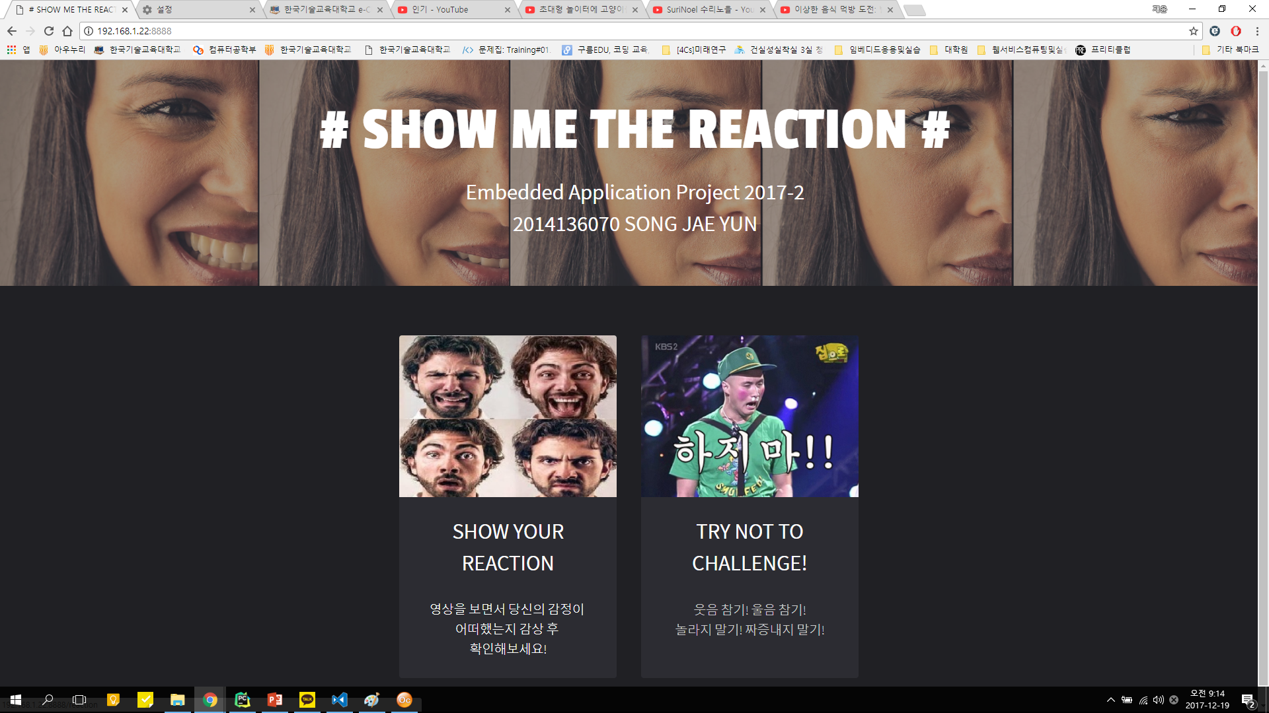
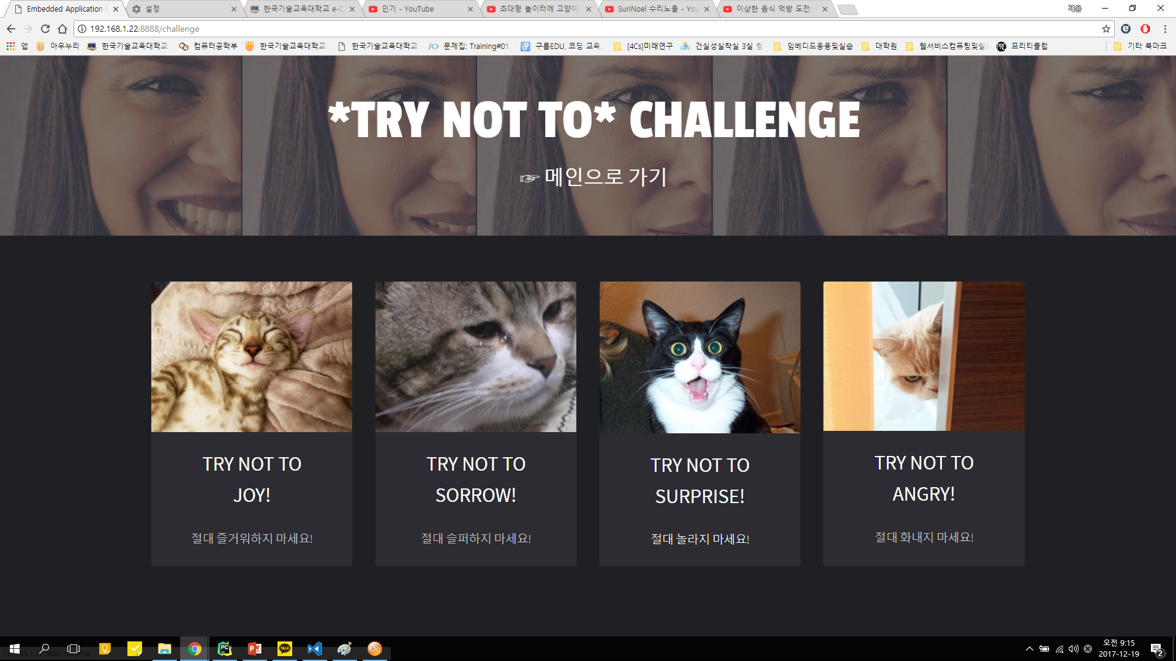
시연 모습 - 메뉴
9

Slide 9
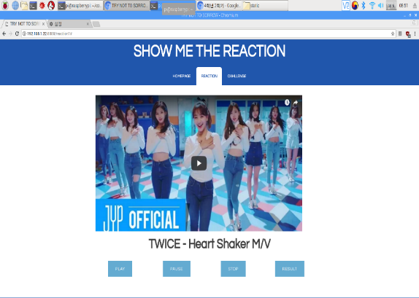
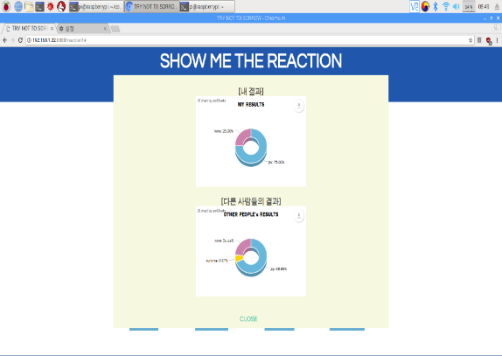
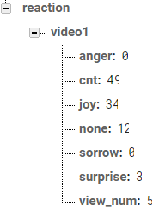
시연 모습 – SHOW YOUR REACTION
Web Page
Firebase Database
7

Slide 10
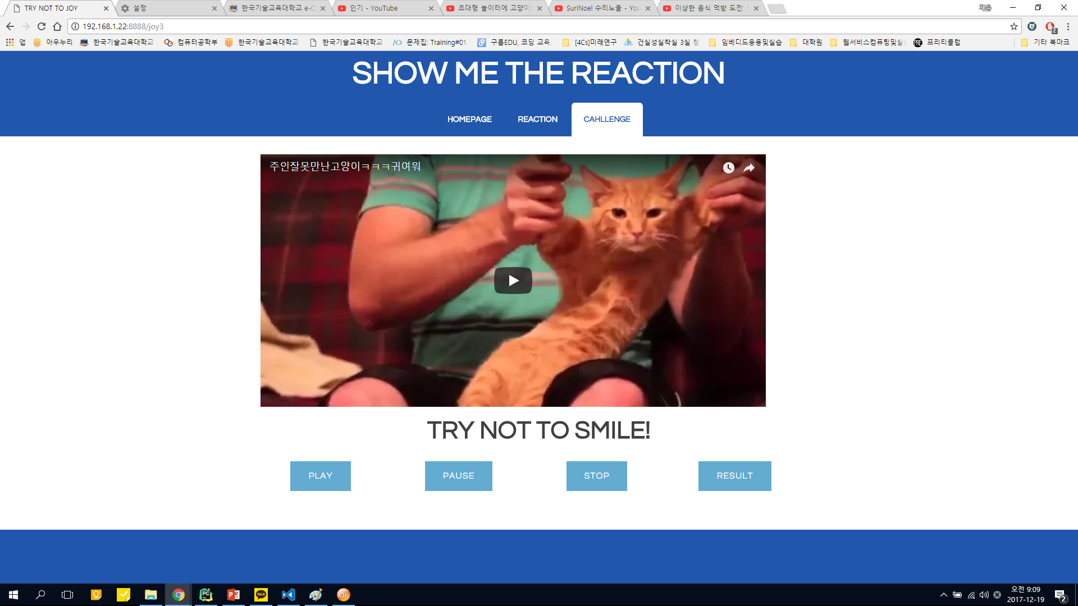
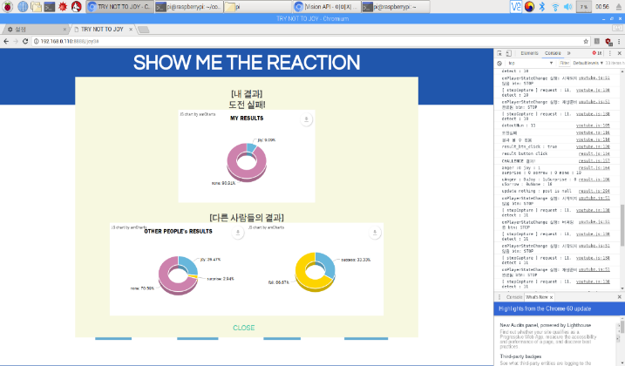
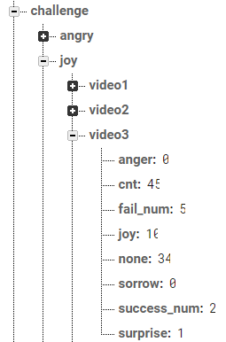
시연 모습 - CHALLENGE
Web Page
Firebase Database
8

Slide 11
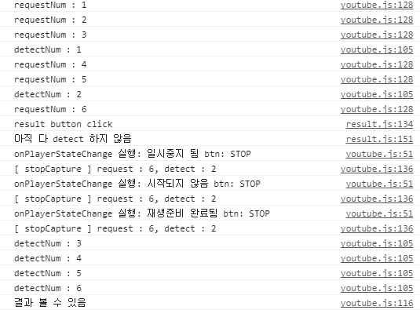
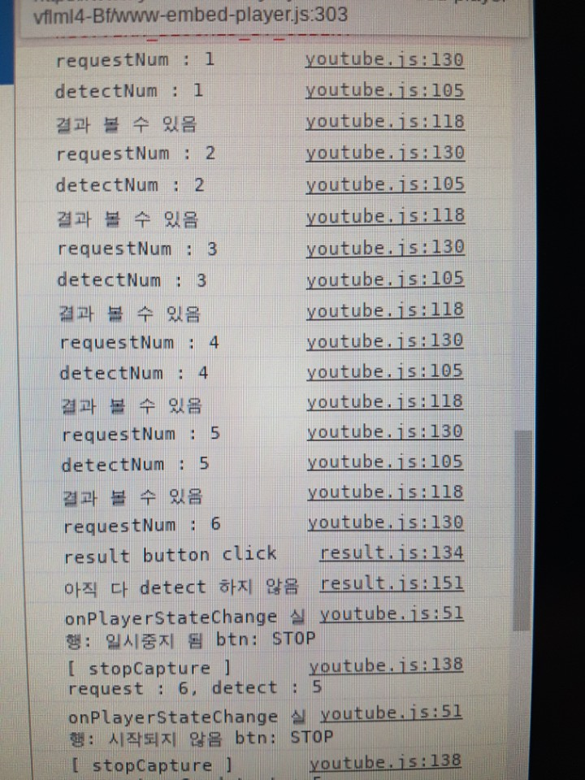
구현 시 어려움
해결 방법
웹페이지와 서버의 통신
API에 의존적인 것 2-1) Vision API 요청과 응답 간의 차이
JQuery를 이용한 AJAX 통신 http://www.giantflyingsaucer.com/blog/?p=4310
Microsoft Emotion API로 바꿈
← 둘 다 주기가 5초일 때이지만 요청과 응답의 차이가 서로 다름. 네트워크 상태가 좋아도 vision api 결과를 받아오는 것 자체가 느릴 때가 있음. (특히나 와이파이 연결일 때)
: 요청 응답 간의 차이가 없을 수는 없었지만 Google API보다
Microsoft Emotion API가 더 일정한 주기로 결과가 나옴.
10

Slide 12
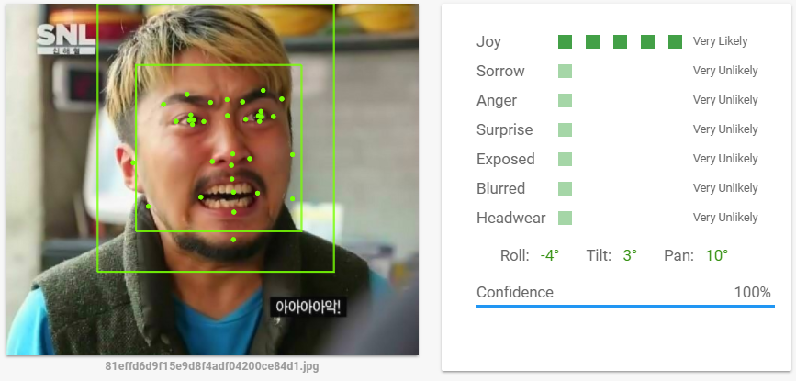
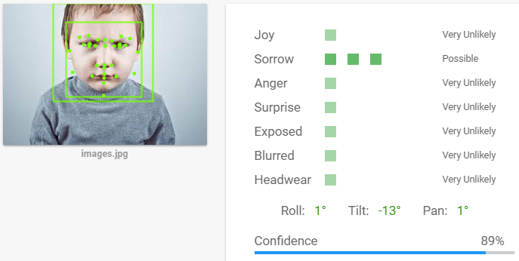
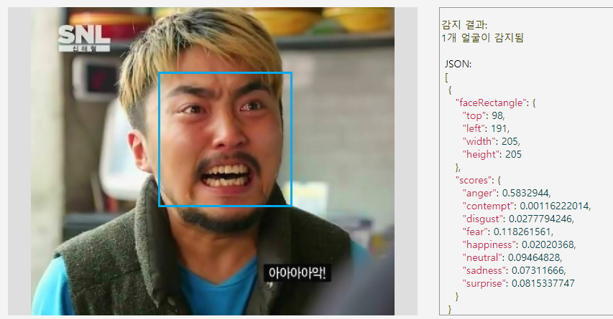
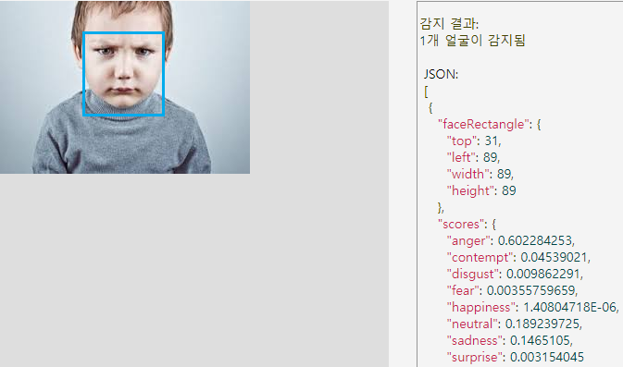
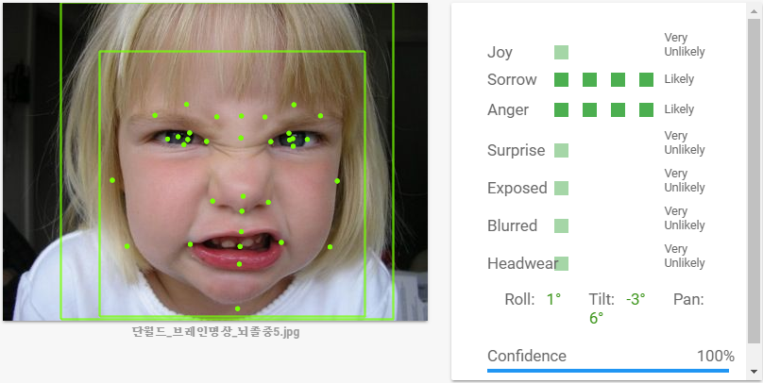
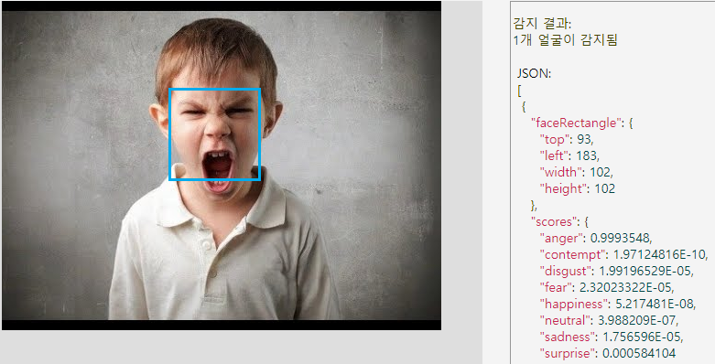
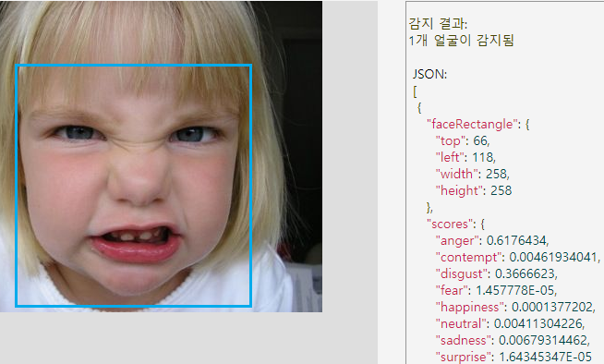
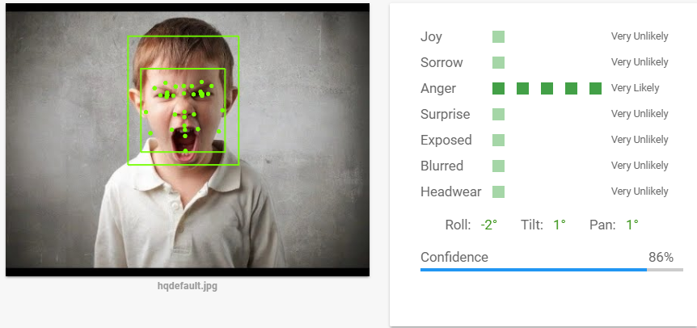
구현 시 어려움
2-2) Sorrow와 Anger의 결과가 정확하지 않음 – Anger : 직접 테스트한 사진은 잘 안됨 (슬픔으로 나옴)
Google
Microsoft
11

Slide 13
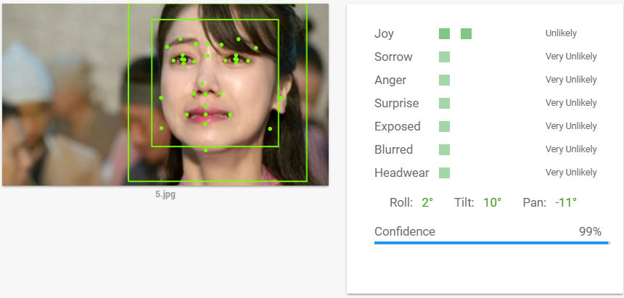
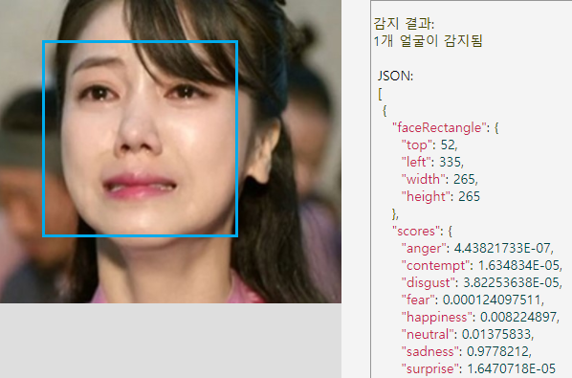
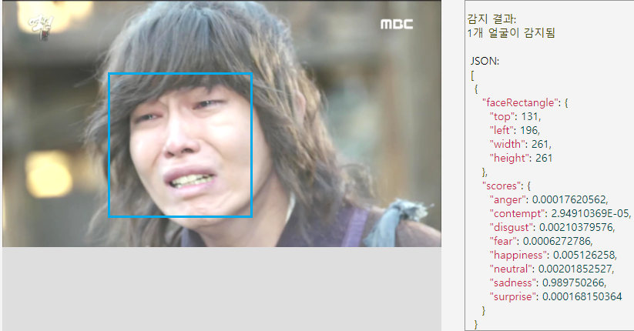
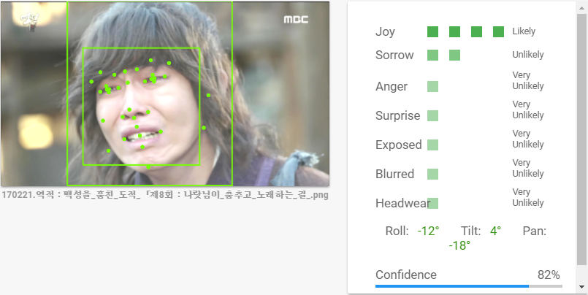
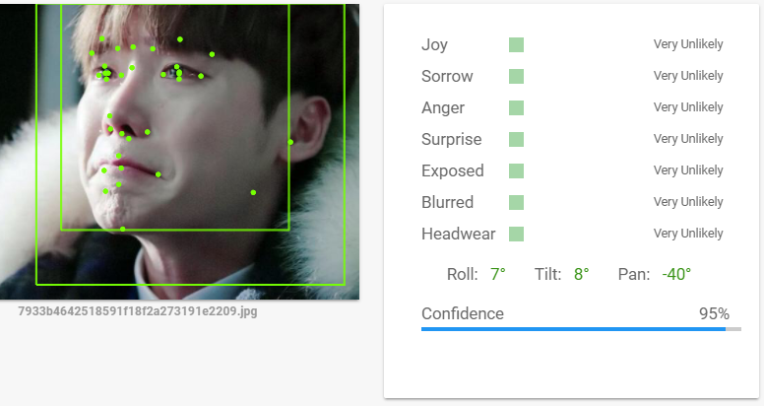
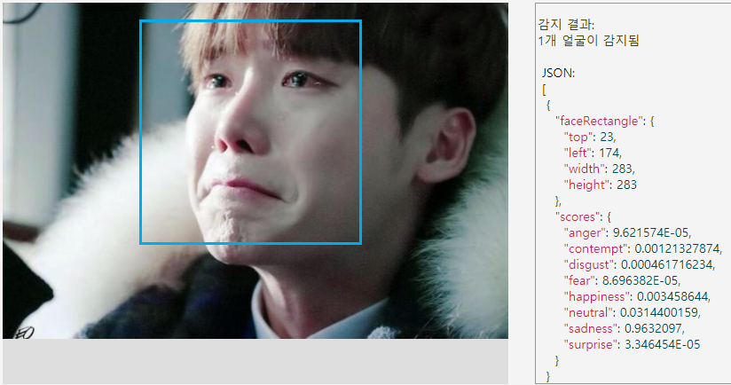
구현 시 어려움
2-2) Sorrow와 Anger의 결과가 정확하지 않음 – Sorrow
Google
Microsoft
12

Slide 14
구현 시 어려움
해결 방법
3. Firebase Database 3-1) DB 값 읽기, 쓰기 코드들이 백그라운드에서 작동하는 것처럼
작동 -> 값을 아직 받아오지 않고
다음 코드 실행. 3-2) DB로부터 값을 받아올 때, 두 번 받아 옴. 항상 처음 받아오는 값이 NULL
3. 6p result.js 참고 : DB 값을 읽는 부분과 업데이트 하는 부분을 분리하여 진행 했던 것을 -> 값을 읽는 함수 안에 업데이트 코드 삽입
(값을 읽었을 때, 업데이트 하도록)
13

Slide 15
프로젝트
응용 의의
장시간 탑승으로 인해 지루해하는 승객들에게 지루함 해소.
소리를 크게 낼 수 없는 환경과 최근 엔터테인먼트 트렌드를 고려한 새로운 놀 거리 제공.
특정 영상을 본 후 사람들의 반응들을 수집한 데이터를 활용할 수 있음 (티저 영상 반응, 광고 영상 반응 등)
14

Slide 16
프로젝트를 통해 얻은 것
기술적인 것 : Web에서 Firebase Database , AJAX통신, python 및 웹에서 Json 구조 사용
2가지의 API를 비교해볼 수 있었던 것 : 사전에, 사용할 서비스 및 제품들의 스펙을 꼼꼼히 알아봐야 할 필요성을 느낌.
공개된 코드들을 활용한 것. : 질문을 하려면 구체적으로 어떤 기능이 필요한지 알아야 했음. : 구현할 때 무엇이 필요한지 구체적으로 디자인해보는 연습을 할 수 있었음.
시야의 확장 : 프로젝트 아이디어를 즐기기 위한 서비스로 한 것이 처음이었고, 엔터테인먼트 분야와 영상처리, 음성처리 등의 인식 기술을 접목하면 더 다양하고 재미있는 아이디어가 나올 것이라 느낌.
15

